Slide 1
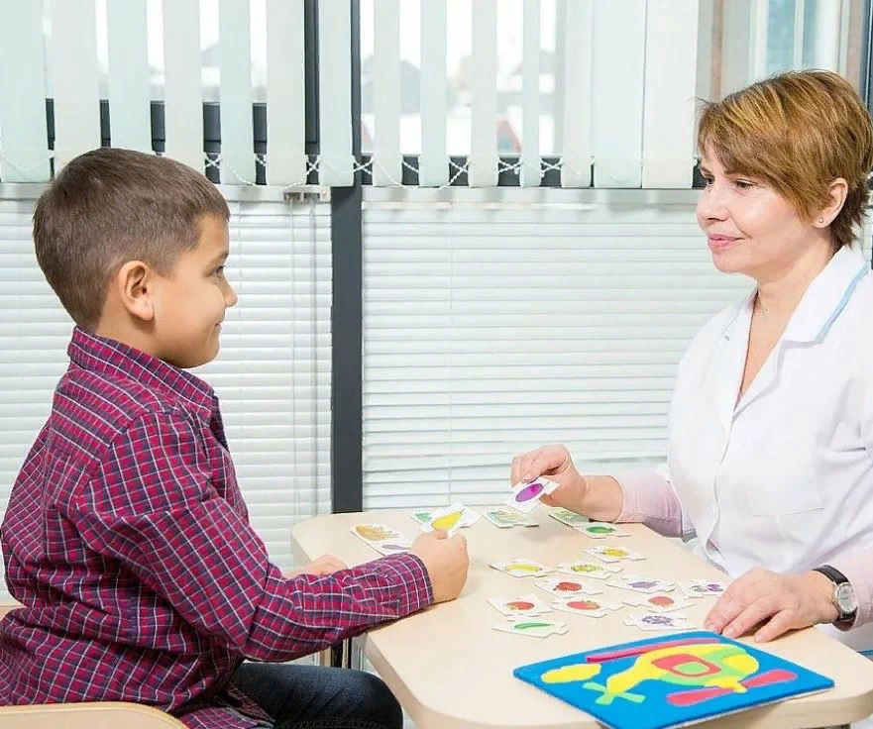
Что такое ПМПК

Slide 2
Разъяснение для родителей:
Что такое ПМПК? Зачем проходить ПМПК?
ПМПК – это психолого-медико-педагогическая комиссия, в ходе которой происходит комплексное обследование психоречевого развития ребенка специалистами разного профиля. Как правило, это учитель-логопед, педагог-психолог, учитель-дефектолог, социальный педагог.

Slide 3
Цель ПМПК
своевременное выявление детей, имеющих особенности в физическом, психическом развитии и поведенческие отклонения. Комиссия нужна детям, которые нуждаются в специальной помощи в рамках действующей системы образования.
По результатам прохождения ПМПК выбирается образовательная организация для обучения ребенка (может ли ребёнок учиться в обычной группе или есть потребность в коррекционной); может быть организовано обучение на дому; организуются специальные условия обучения ребенка; решаются вопросы о потребности в дополнительных занятиях (с логопедом, психологом); определяется вид адаптированной образовательной программы (при необходимости).
Без заключения ПМПК у образовательной организации мало ресурсов для организации эффективного обучения ребёнка, который нуждается в специальном подходе.

Slide 4
Почему важно вовремя проходить ПМПК?
Во-первых, для того, чтобы вовремя оказать своему ребенку необходимую специальную помощь. Поэтому при первых признаках трудностей в развитии малыша или трудностей обучения важно пройти комплексное психолого-педагогическое и медицинское обследование и понять причину этих трудностей. Упущенное время назад не вернуть, и никакие консультации, развивающие занятия, и даже смена образовательной программы иногда не могут коренным образом изменить жизнь ребёнка и его учёбу к лучшему.

Slide 5
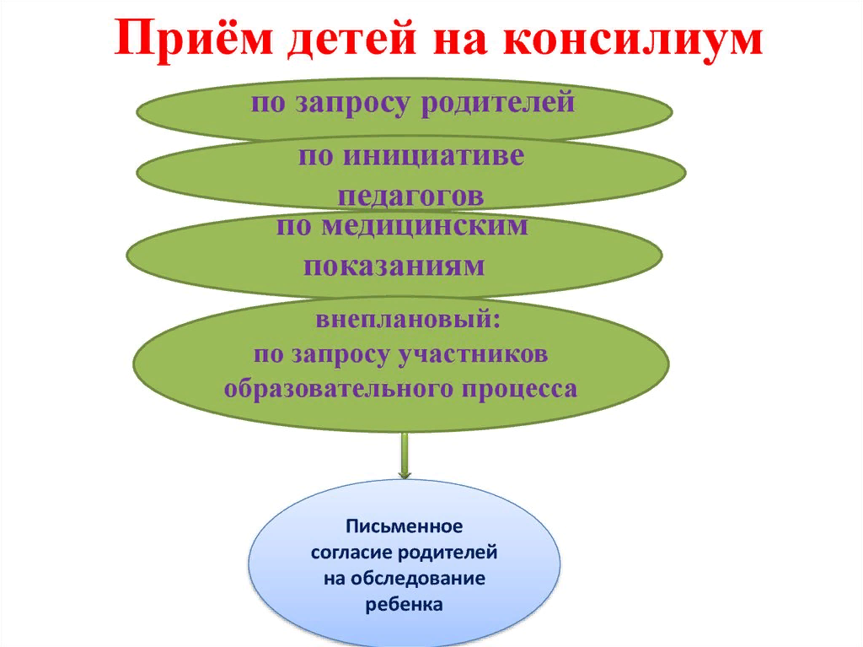

Slide 6
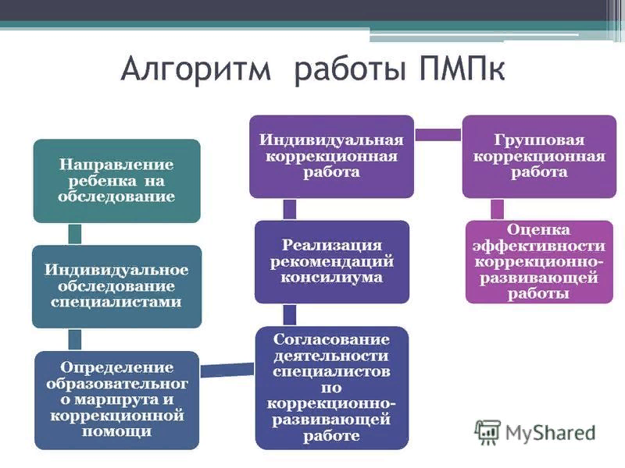

Slide 7
Заключение ПМПК – прежде всего, руководство к действию родителей, и документ, обязательный к исполнению образовательной организацией. Это возможность для ребенка, нуждающегося в специальных условиях развития и обучения, получить необходимую помощь специалистов. А насколько эта помощь будет вовремя – зависит от Вас, дорогие родители!
Если родители не следуют рекомендациям ПМПК, а у ребёнка сохраняются проблемы с обучаемостью или поведением, то образовательная организация может поставить вопрос о том, что родители действуют не в интересах ребёнка и привлечь органы опеки. Родитель несёт ответственность за необеспечение процесса обучения ребёнка!
ПМПК действует только в интересах ребенка и его благополучия!

Slide 8
Адреса ПМПК в городе Астана
Психолого-Медико-Педагогическая Консультация №1
Улица Майкайын 1
Психолого-Медико-Педагогическая Консультация №2
Улица Челюскинцев 29\1
Психолого-Медико-Педагогическая Консультация №3
Улица Чингиза Айтматова 41
Психолого-Медико-Педагогическая Консультация №4
Улица Кошек батыр 7
Психолого-Медико-Педагогическая Консультация №5
Улица Кайым Мухаметжанов 28Б
Психолого-Медико-Педагогическая Консультация №6
Улица Шангерей Бокеев 50
Психолого-Медико-Педагогическая Консультация №7
Проспек Улы Дала 73\1
Психолого-Медико-Педагогическая Консультация №8
Улица Ахмета Байтурсынова 41 блок 2

